Slide 1

Бесчеловечный бизнес.
з
HR – ТУПИКОВАЯ ВЕТВЬ
БИЗНЕС-ЭВОЛЮЦИИ?
Павел Неверов – выступление на XIV кадровом форуме
г. Омск, 07 апреля 2017 г.

Slide 2

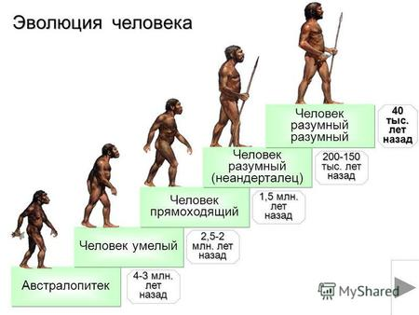
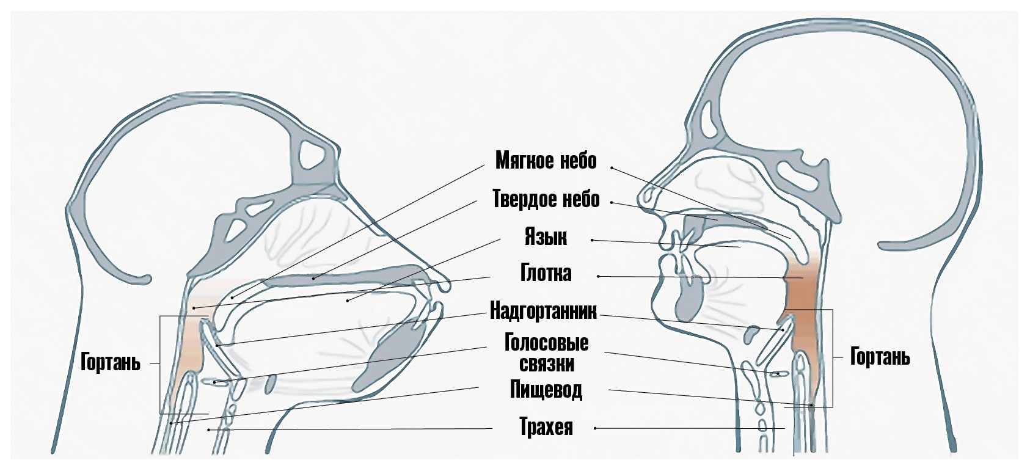
ЭВОЛЮЦИЯ РАЗУМА НА ПЛАНЕТЕ
Кроманьонцы – групповая коммуникация (речь) 40 тыс.лет
Мир стал глобальным и легкодоступным
Экология планеты ухудшилась из-за действий ноосферы (человечества)
Численность населения выросла до 7,5 млрд и скорость роста начинает падать
Средний срок жизни вырос почти в 2 раза за 100 лет
Количество народностей и языков сокращается быстрыми темпами
Развитие человечества в целом и за пределы Земли, в частности, приостановилось. В космос вышли, но остановились
Культурные коды человечества деградируют, основываясь на базовом культе денег и на философии комфортного потребления
Появился Интернет и все, что с ним связано
2

Slide 3
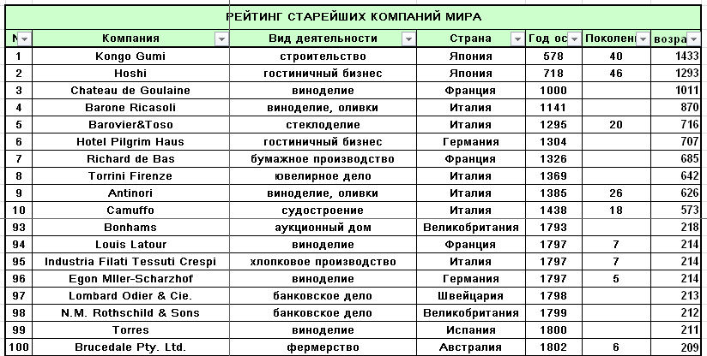
БИЗНЕС. ЧТО К ЧЕМУ
Средний возраст компаний в мире – 12 лет
Компании из списка Форбс исчезают через 10 лет
В мире не более 50 тысяч компаний (меньше 0,1%) чей возраст более 80-100 лет. Большая часть из них сконцентрирована в 10-15 странах мира.
Через 10 лет после старта выживают только 10% компаний. До 20летия доживают не более 5%.
3

Slide 4
ВЛИЯНИЕ ТЕХНОЛОГИЙ НА БИЗНЕС.
Техно-тренды
- Интернет
- Виртуальная реальность
- 3D принтеры
- Уберизация
- Роботизация
- Искусственный интеллект
- биотехнологии
- медицина
- нанотехнологии
- Складские технологии
- Быстрая доставка
- Софт и «железо»
Социальные технологии
- Проектное управление
- Agile, Scrum и т.п.
- Сетевые организации
- Командный менеджмент
- Скорость забывания
- Изменение образования
4

Slide 5
ТИПОЛОГИЯ БИЗНЕСОВ В ЗАВИСИМОСТИ ОТ СЛОЖНОСТИ ПРОДУКТА И УЧАСТИЯ ЛЮДЕЙ.
Товар ~100%
Профи < 10%
EBITDA 5-10%
МА <---- НМА
Товар ~ 80%
Профи ~ 20%
EBITDA 8-15%
МА <---- -> НМА
Товар ~ 50%
Профи ~ 50%
EBITDA 10-20%
МА <-- --> НМА
Товар ~ 20%
Профи > 70%
EBITDA 15-30%
МА <- ---> НМА
Товар ~ 0%
Профи ~100%
EBITDA до50%
МА ----> НМА
корпорации
Производство
технологически
не сложного
продукта
Производство
технологически
сложного
продукта
ТОРГОВЛЯ (ДОСТАВКА)
Профессиональный
Сервис
Креативные
услуги
ПРОИЗВОДСТВО
Сервис
УСЛУГИ
Люди с «безусловным доходом»??
Ремесленники и «убер»
5

Slide 6
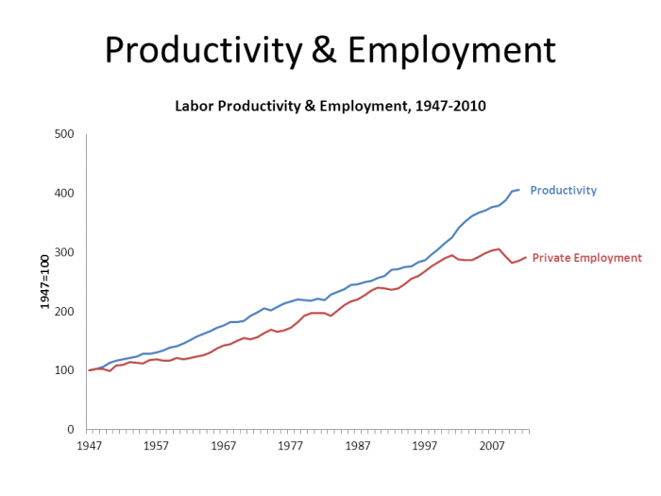
ПАРАДОКСЫ ПРОИЗВОДИТЕЛЬНОСТИ ТРУДА
Источник The Aspen University
6

Slide 7
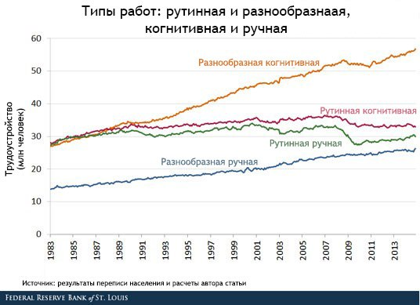

ЗАНЯТОСТЬ ЗЕМЛЯН В 2015 г.
№ | Види деятельности | численность | % от всех | % от труд | доли | труд
1 | Предприниматели | 400 | 6% | 8% | 48%
2 | Сельское хозяйство | 1 400 | 19% | 30%
3 | Промышленность | 800 | 11% | 17%
4 | Услуги | 1 700 | 24% | 36%
 |  |  |  |  | 52% | потребление
5 | Безработные | 430 | 6% | 9%
6 | Дети | 1 900 | 26%
7 | Пожилые | 577 | 8%
 |  | 7 207
Источник: Федеральный резервный банк Сент-Луиса 2016
7

Slide 8
АВТОМАТИЗАЦИЯ, РОБОТИЗАЦИЯ, ИИ.
ТЕНДЕНЦИИ.
ИСКУССТВЕННЫЙ
ИНТЕЛЛЕКТ
РОБОТЫ
ТОРГОВЛЯ (ДОСТАВКА)
УСЛУГИ
корпорации
ПРОИЗВОДСТВО
Услуги
1700 млн. чел.
Промышленность
800 млн. чел.
Сельское хозяйство
1400 млн. чел.
Ремесленники и «убер»
АВТОМАТИЗАЦИЯ ТРУДА
Предприниматели
400 млн. чел.
Безработные 430 млн. чел.
Дети (до 15)
1900 млн. чел.
Пожилые (>64)
577 млн. чел.
8

Slide 9
РАСПРЕДЕЛЕНИЕ HR ПО ОТРАСЛЯМ
Зона HR в бизнесе
РОБОТЫ
индивидуализация
Производство, технологически не сложного продукта
Производство, технологически
сложного продукта
Сервисный бизнес
Профессиональ-ный сервис
Креативные компании
9

Slide 10
ИЗМЕНЕНИЯ САМОЙ БИЗНЕС-МОДЕЛИ
Корпорация, в т.ч. государство
Старая
бизнес-модель
HR
стартап
стартап
стартап
стартап
обслуга
обслуга
обслуга
HR
Uber, Arbnb, AliBaba, Booking etc
HR
ремесленник
ремесленник
ремесленник
ремесленник
ремесленник
ремесленник
ремесленник
ремесленник
ремесленник
ремесленник
ремесленник
10

Slide 11
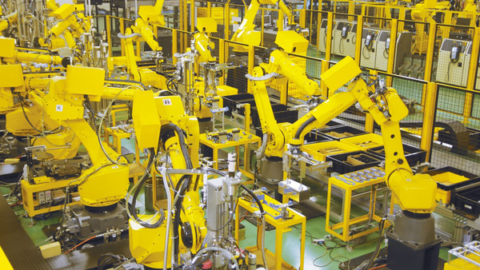
РОБОТИЗАЦИЯ ПРОИЗВОДСТВА
Производство роботов на заводе FANUC автоматизировано на 90%
11

Slide 12
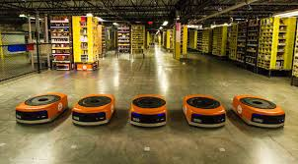
РОБОТИЗАЦИЯ И АВТОМАТИЗАЦИЯ ДОСТАВКИ И ТОРГОВЛИ
Склад Amazon
Очень КИБЕРФИЗИЧЕСКИЕ ПАРНИ!!
12

Slide 13
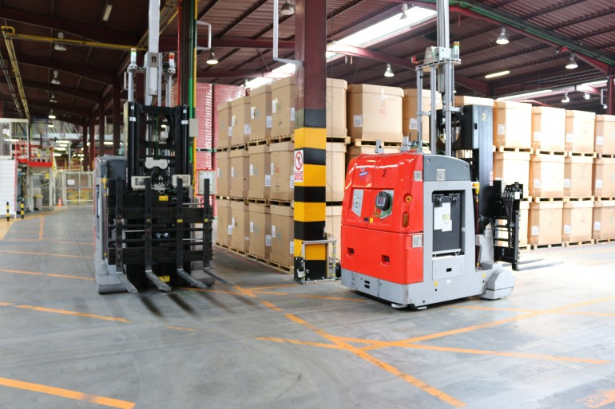
РОБОТИЗАЦИЯ И АВТОМАТИЗАЦИЯ ДОСТАВКИ И ТОРГОВЛИ
В рамках проекта Pan-Robots шесть европейских компаний создают автоматизированные погрузчики, которые можно будет легко адаптировать для работы на различных предприятиях.
13

Slide 14
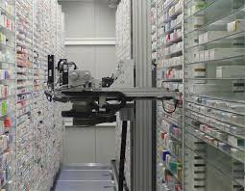
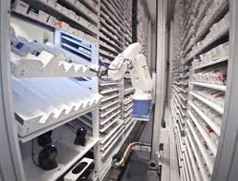
РОБОТИЗАЦИЯ И АВТОМАТИЗАЦИЯ ДОСТАВКИ И ТОРГОВЛИ
Аптечный робот
14

Slide 15
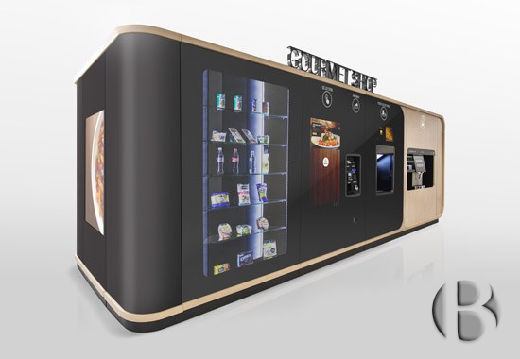
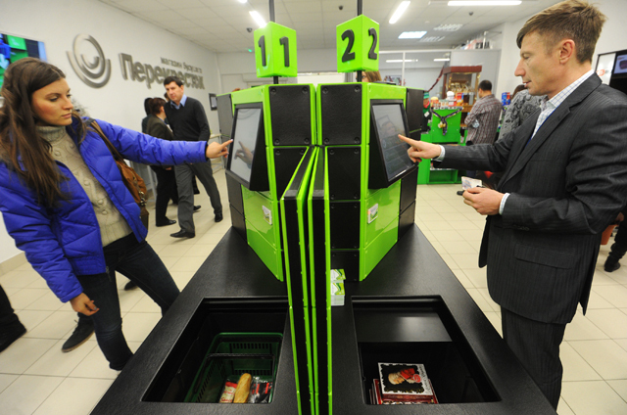
РОБОТИЗАЦИЯ И АВТОМАТИЗАЦИЯ ДОСТАВКИ И ТОРГОВЛИ
Автоматизированный магазин и Вендинг
15

Slide 16
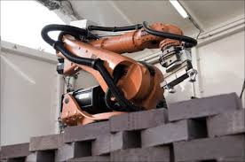
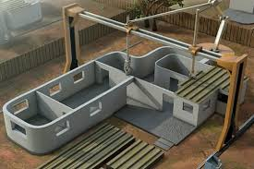
ОБЕЗЧЕЛОВЕЧИВАНИЕ СФЕРЫ УСЛУГ
Робот - строитель
16

Slide 17
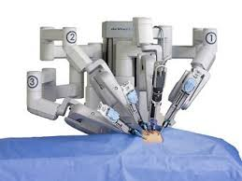
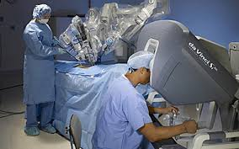
ОБЕЗЧЕЛОВЕЧИВАНИЕ СФЕРЫ УСЛУГ
Робот-хирург Da Vinci
17

Slide 18
ПРИМЕР И ГИПОТЕЗЫ ПРО ОБЕЗЧЕЛОВЕЧИВАНИЕ HR ФУНКЦИИ
Функция | Автоматизация | Альтернатива
1. Рекрутинг | +++ | Аутсорсинг, линейные
2. Учет, прием и увольнение | ++ | бухгалтерия
3. Корпоративная культура | - | топы
4. Команда, резерв | + | Топы и аутсорсинг
5. Обучение и развитие | ++ | аутсорсинг
6. Зарплата и соц.пакет | + | бухгалтерия
7. Адаптация | - | линейные
8. Стандарты, процессы | + | Аутсорсинг, ИТ
9. Показатели и KPI | ++ | Аутсорсинг, экономисты
10. Рабочие места, нормы | + | Аутсорсинг
11. Здоровье | - | Аутсорсинг, топы
12. Экономика труда | + | экономисты
идеология
создание
внедрение
исполнение
контроль
18

Slide 19
УПРАВЛЕНИЕ (МЕНЕДЖМЕНТ)
Юридические функции
HR
Безопасность
Аналитика
УПРАВЛЕНИЕ
ИТ функции
Сервисы и оборот документов
Орг. проектирование
Финансы, учет, бухгалтерия
Стратегические решения
Маркетинг и продвижение
Контроль и обратная связь
Операционные решения
19

Slide 20
АВТОМАТИЗАЦИЯ УСЛУГ И МЕНЕДЖМЕНТА. КОГНИТИВНЫЕ ТЕХНОЛОГИИ.
Робот-диагност – анализирует изображения снимков опухолей и сравнивает с десятками миллионов историй болезней пациентов – точность 95%
Робот-брокер – торгует на фондовой и валютной бирже
Робот-водитель – интеллект автопилотируемых автомобилей
Робот-журналист – пишет новости и обзорные статьи
Робот-игрок – побеждает людей в шахматы, покер, шашки и Го
Робот-юрист (в Сбербанке подают исковые заявления, в США анализируют все аналогичные прецеденты и выдают сценарии ведения судебного процесса, оспаривание автоштрафов);
Робот-аналитик – ищет закономерности в массивах больших данных и обладает прогностическими возможностями
Робот-рекрутер – анализирует и сортирует резюме кандидатов (Робот ВЕРА).
Робот-контролер – контроль за процессами и состоянием человека.
20

Slide 21
ЧТО ЖЕ ДЕЛАТЬ HRам?
21

Slide 22
HR. ВОЗМОЖНОСТИ РАЗВИТИЯ КАРЬЕРЫ
Ключевые функции тех HR,
кто остается в бизнесе:
1) Сокращения и оптимизация численности
2) Улучшение коммуникаций между людьми
3) Внедрение новых технологий
робот по подбору персонала
робот по обучению и аттестации
Роботы по учету и мотивация (kpi и пр.)
4) Разрешение конфликтов между людьми и роботами
Лишь у 10% специалистов, работающих в корпорациях и НКО, функции слабо изменятся.
ТОПЫ
ЛИНЕЙНЫЕ
СПЕЦИАЛИСТЫ
HR
Рост в функции
Рост в другой функции
Долгая остановка
1 HR на 1000 сотрудников
4. Аутсорсинг в функции
5. Свой бизнес
6. Другая сфера жизнедеятельности
1 HR на 100 сотрудников
22

Slide 23
УСЛУГИ
ШОУ-БИЗНЕС
ГОС. УСЛУГИ
И Т.П.
ДРУГИЕ УСЛУГИ
ФИНАНСЫ
УСЛУГИ ДЛЯ
ОРГАНИЗАЦИЙ
УСЛУГИ ДЛЯ
ЛЮДЕЙ
УСЛУГИ ДЛЯ
ЖИВОТНЫХ
23

Slide 24
А что есть КРОМЕ бизнеса
НАУКА
ПОЛИТИКА
СПОРТ
БИЗНЕС
АРМИЯ
НКО
КУЛЬТУРА
Пассионарии
Гармоничные
(в равновесии с природой)
Субпассионарии
24

Slide 25
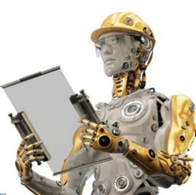
БАРЬЕРЫ И РИСКИ
Страх потери рабочих мест породил широкую дискуссию о будущем рабочих мест:
  Gartner: роботы могут занять треть рабочих мест в мире к 2025 году;
  IFR: люди будут избавлены от необходимости выполнять рутинные операции и смогут сосредоточиться на творческой деятельности, развитие робототехники создает новые рабочие места;
25

Slide 26
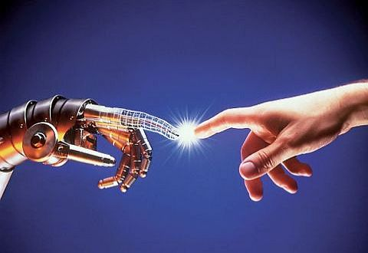
НОВАЯ ФАЗА РАЗВИТИЯ ЧЕЛОВЕЧЕСТВА
Гибридная цивилизация
Гибридный разум
Это хорошо или плохо?
Это уже так.
26

Slide 27
К ЧЕМУ ГОТОВИТЬ НАШИХ ДЕТЕЙ?
творчество
люди
люди
Ручной труд
интеллект
роботы
ИИ
рутина
27

Slide 28
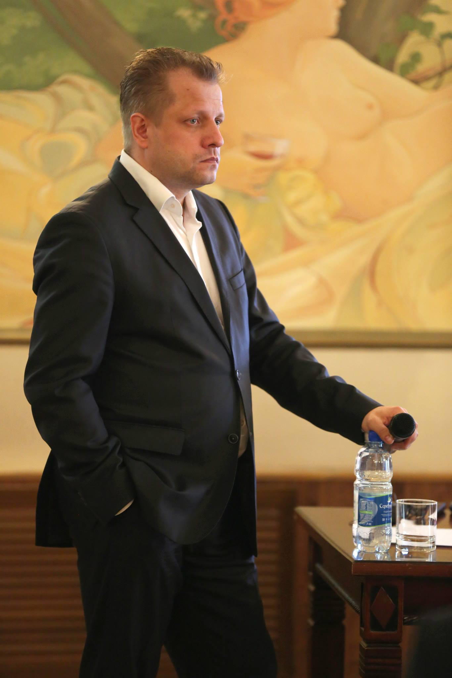
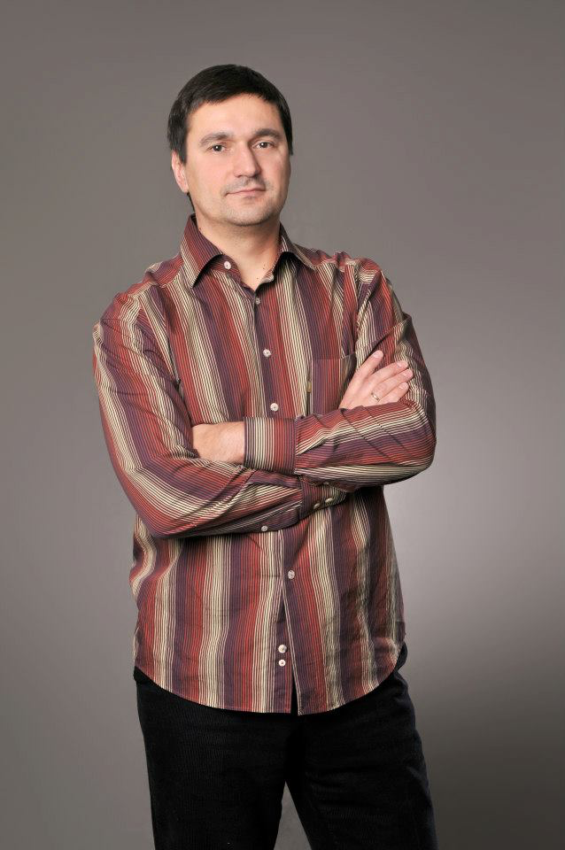
ТЕМА, АВТОРЫ, КОНТАКТЫ
з
Бесчеловечный бизнес
Павел Неверов – предприниматель, основатель сообщества «Топ-менеджер, создающий будущее»
Виталий Недельский – президент НП «Национальная Ассоциация участников рынка робототехники
npv@sf-nnv.ru
+7912-242-0079
Профиль в ФБ и ВК
Связь с авторами
28

